Slide 1

Programa de Entrenamiento Intensivo - IT OPS
Bienvenidos al Día 3

Slide 2
Haciendo CI/CD con:
+ Git
+ Jenkins
+ Bitbucket
+ SonarQube
Presentado por:
Axel Lambruna
Lucia López

Slide 3
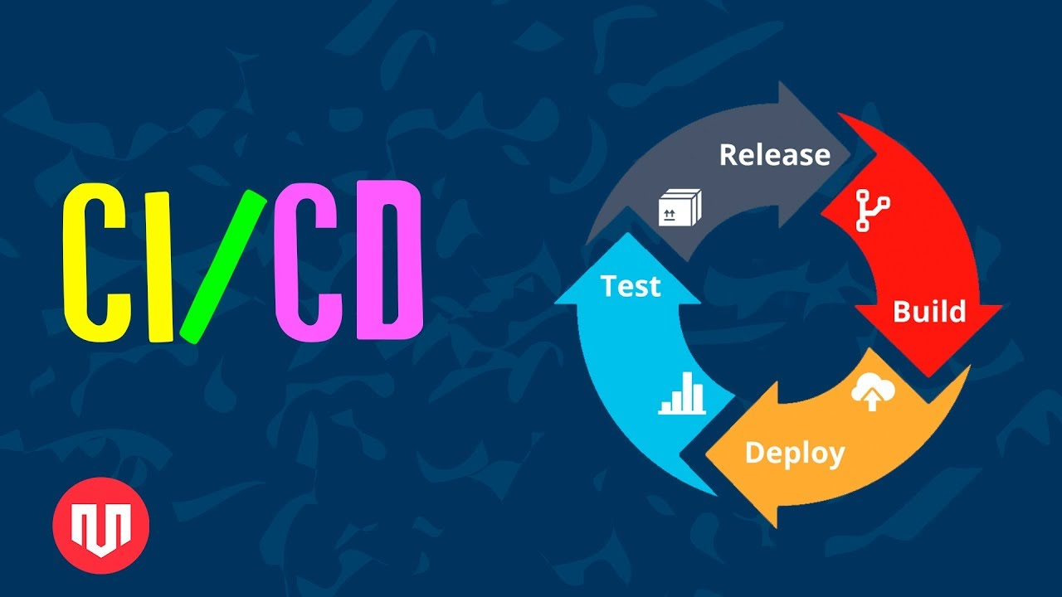






CI/CD
Continuos Integration & Continuos Delivery/Deployment

Slide 4
Qué significa para la empresa?
La integración y entrega continua permite a los equipos construir, probar y liberar software a un ritmo más rápido.
CI/CD trata de quitar las interacciones humanas manuales donde es posible — automatizando todo, excepto la entrega final manual de código a producción.
Uno de los retos de implementar esta práctica es la integración de distintas herramientas y sistemas requeridos para construir un tubería o pipeline de CI/CD

Slide 5
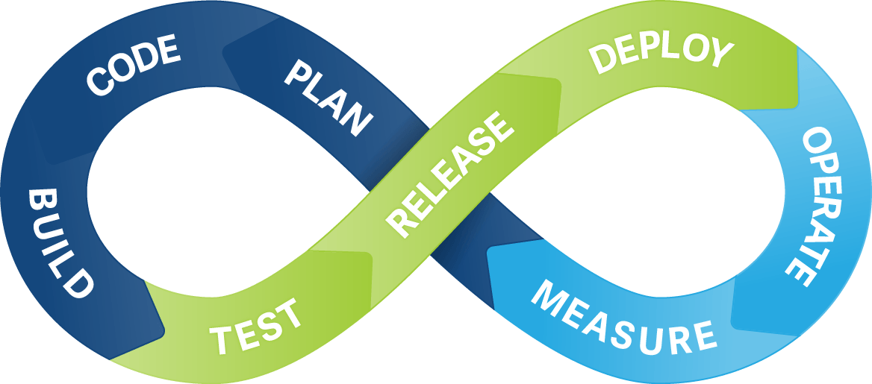
Los tres enfoques principales para el método continuo son:
Integración continua
Entrega continua
Despliegue continuo
CI
CD

Slide 6


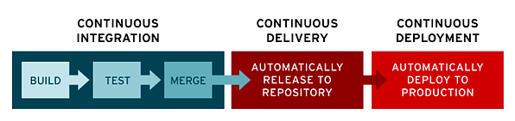
Integración continua
Considere una aplicación que tiene su código almacenado en un repositorio de Git.
Los desarrolladores realizan cambios de código todos los días, varias veces al día.
Por cada envío al repositorio, puede crear un conjunto de scripts para construir y probar su aplicación automáticamente.
Estos scripts ayudan a disminuir las posibilidades de que introduzca errores en su aplicación.
Esta práctica se conoce como Integración Continua.
Cada cambio enviado a una aplicación, incluso a las ramas de desarrollo, se crea y prueba de forma automática y continua.
Estas pruebas garantizan que los cambios pasen todas las pruebas, directrices y estándares de cumplimiento del código que se estableció para su aplicación.

Slide 7
Entrega continua
La entrega continua es un paso más allá de la integración continua. Su aplicación no solo se crea y prueba cada vez que se envía un cambio de código a la base de código, sino que la aplicación también se implementa de forma continua.
Comprueba el código automáticamente, pero requiere la intervención humana para activar manual y estratégicamente la implementación de los cambios.

Slide 8
Despliegue continuo
La implementación continua es otro paso más allá de la integración continua, similar a la entrega continua.
La diferencia es que en lugar de implementar su aplicación manualmente, la configura para que se implemente automáticamente. No se requiere intervención humana.

Slide 9
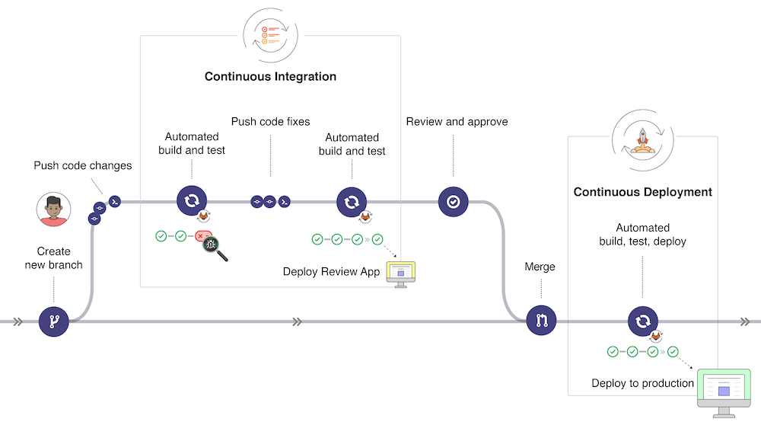
Ciclo completo CI/CD

Slide 10
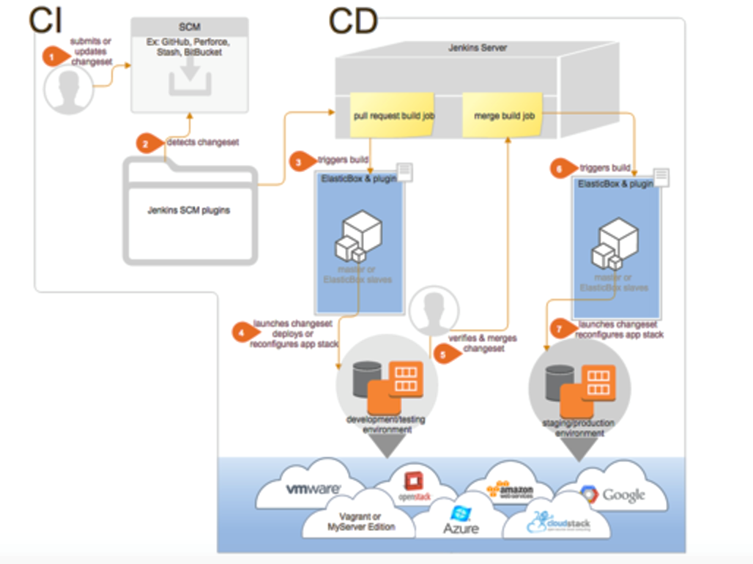

Slide 11
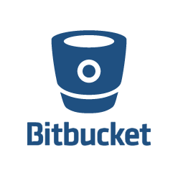



Hacer CI/CD de la mano de algunas herramientas

Slide 12

Porqué Git?

Slide 13
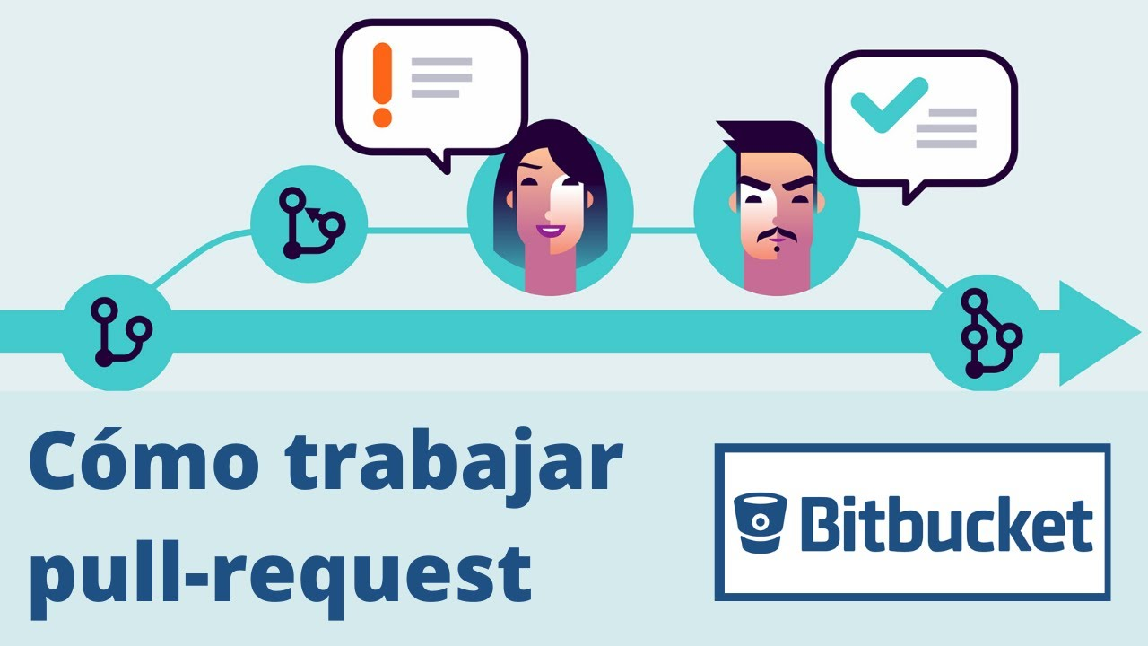
Git
Es un software de control de versiones diseñado pensando en la eficiencia, la confiabilidad y compatibilidad del mantenimiento de versiones de aplicaciones cuando estas tienen un gran número de archivos de código fuente.
Con Git vamos a poder tener control absoluto de todo lo que pasa en el código y controlar todos los cambios que se hacen en nuestra aplicación.
Vamos a poder trabajar en equipo de una manera sencilla y optimizada, de forma que si tenemos dos o tres personas trabajando en ciertas funcionalidades del proyecto, cada una de ellas podrá trabajar en su propia parte del código.
Podrán mezclar los cambios con los de otros compañeros de manera perfecta sin generar ningún tipo de fallo y de forma rápida.

Slide 14
Beneficios de Git
Rapidez en la gestión de ramas, debido a que Git nos dice que un cambio será fusionado mucho más frecuentemente de lo que se escribe originalmente.
Gestión distribuida; Los cambios se importan como ramas adicionales y pueden ser fusionados de la misma manera como se hace en la rama local.
Realmacenamiento periódico en paquetes.
Proporciona un listado de los cambios(commits) y podemos volver atrás en el tiempo a cualquiera de esos cambios o commits.
Gestión eficiente de proyectos grandes.

Slide 15


Slide 16

Jenkins
Es un sistema desplegado en un servidor que nos ayuda en la tarea de hacer integración continua y programar tareas automáticas cuando ocurra una determinada acción.
La base de Jenkins son las tareas, donde indicamos qué es lo que hay que hacer en un build.
Jenkins se integra a la perfección con Git para poder ejecutar tareas con determinadas acciones Git, además de esta integración, también tiene la posibilidad de instalar muchos plugins para extender su funcionalidad.

Slide 17
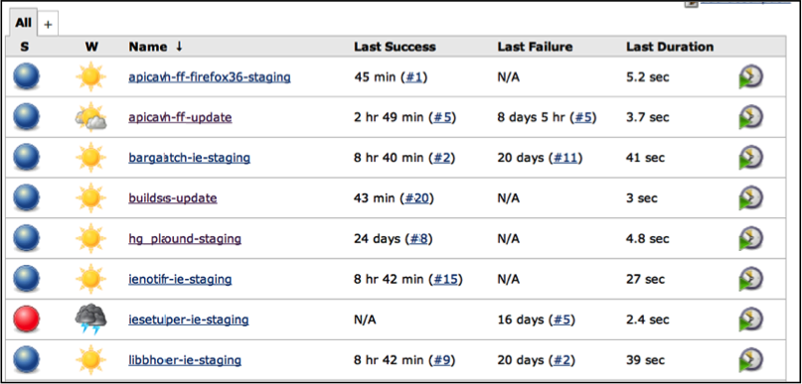
Una de las cosas buenas que tiene Jenkins es que además de poder ayudarte a integrar el código periódicamente, puede actuar como herramienta que sirva de enlace en todo el proceso de desarrollo.
Desde Jenkins podrás indicar que se lancen métricas de calidad y visualizar los resultados dentro de la misma herramienta.
También podrás ver el resultado de los tests, generar y visualizar la documentación del proyecto o incluso pasar una versión estable del software al entorno de QA para ser probado, a pre-producción o producción.

Slide 18
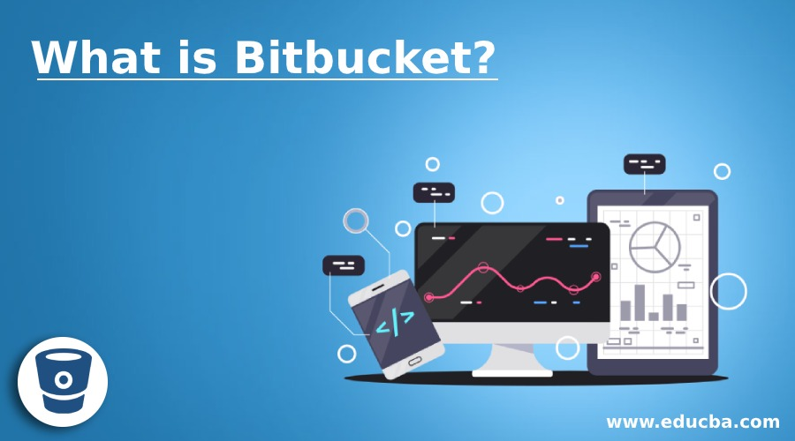
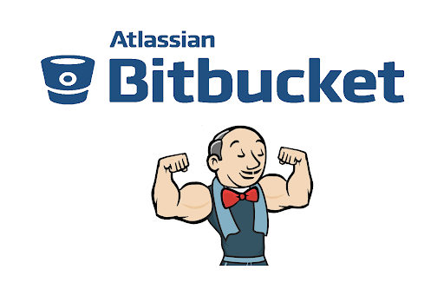
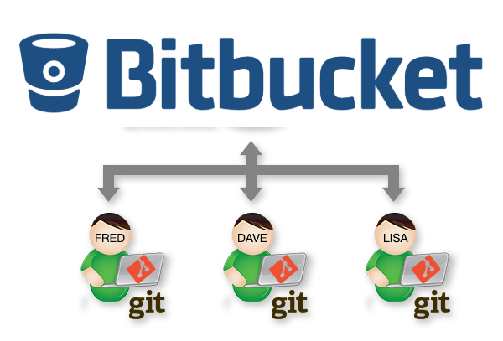
Para qué me sirve Bitbucket?

Slide 19

Bitbucket Es un software de control de versión que permite llevar un mantenimiento de su proyecto y poder volver atrás fácilmente en caso de cometer un fallo.
Ofrece a los equipos un lugar para planificar proyectos, colaborar en el código, probar e implementar.
Permite a todos los usuarios gratuitos elegir un controlador de versiones.
Ofrece una serie de herramientas para el control de errores, integración con software de comunicación entre colaboradores.
Bitbucket Pipelines con Deployments le permite crear, probar e implementar con CI / CD de manera integrada.
Tiene opciones de control de actividad de cada repositorio en cualquier momento para que el desarrollador no tenga que utilizar herramientas externas.

Slide 20





Ventajas de usar Bitbucket
INTEGRACIÓN CON JIRA
ENTREGA CONTINUA
INTEGRADA
MEJORA TUS WORKFLOWS
MODALIDAD DE CUENTAS GRATIS
PROTEGE TUS CÓDIGOS
Se integra a JIRA, permitiendo organizar un proyecto desde una incidencia y controlar aún más su proceso de desarrollo de software
Te permite Compilar, probar e implementar con CI/CD integrado.
Tiene la facilidad de personalizar la configuración como código y de los ciclos de feedback rápidos
Puedes visualizar tus flujos de trabajo. Qué y quién está modificando tus repositorios.
Te da una mejora en estructura, planeación y seguimiento
Te permite obtener cuentas gratuitas. Dispone de un número ilimitado de repositorios privados para los usuarios gratuitos
Bitbucket le permite seleccionar quién tiene acceso a sus códigos, manteniéndolos protegidos en todo momento

Slide 21
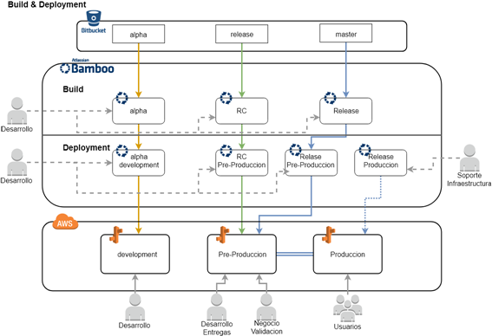

Slide 22

Porqué usarlo?

Slide 23

SonarQube Es una plataforma para evaluar código fuente. Es software libre y usa diversas herramientas de análisis estático de código fuente para obtener métricas que pueden ayudar a mejorar la calidad del código de un programa.
Informa sobre código duplicado, estándares de codificación, pruebas unitarias, cobertura de código, errores potenciales, comentarios y diseño del software.
Fue pensado para Java, sin embargo acepta hasta 20 lenguajes de programación distintos.
Se integra con Maven, Ant y herramientas de integración continua como Bamboo y Jenkins.
Cada proyecto dispone de una pantalla de resumen, donde podemos ver información referente a: bugs, vulnerabilidades, cobertura, duplicidad, ejecuciones quality profile y quality gate asignados.

Slide 24
Dentro de las verificaciones que hacen herramientas como SonarQube, se encuentran las siguientes:
Detección de código duplicado.
Falta de pruebas unitarias, falta de comentarios.
Código spaghetti, complejidad ciclomática, alto acoplamiento.
Tamaño de archivos de código.
Tamaño de métodos.
No adecuación a estándares y convenciones de código.
Vulnerabilidades conocidas de seguridad.

Slide 25
Ventajas de usar SonarQube
Realiza un cálculo de la deuda técnica
Desde la vista de issues podemos gestionar y obtener más detalles cómo: donde es que se genera el error, una breve descripción del mismo e incluso se ofrecerá una posible solución para corregirlo.
Permite agregar colecciones de reglas que se revisan durante un análisis.
Se pueden configurar un conjunto de condiciones que el proyecto debe cumplir antes de que pueda ser lanzado a producción.
Desde la vista de actividad podemos ver un historial de ejecuciones y sus resultados. Se pueden obtener métricas y observar aspectos como: cobertura de código, código duplicado...etc
Cobertura de código que es una medida que permite conocer el porcentaje de código que ha sido probado o validado por tests.
Se tiene una versión en la nube (SonarCloud) y no requiere una instalación previa.
Hace referencia tanto a puntos de fallo reales o potenciales en el software, como a puntos débiles de seguridad que pueden ser un foco de un ataque.

Slide 26



Slide 27

Comencemos…
https://www.menti.com/qxy4oax296

Slide 28

CONCEPTOS BÁSICOS
Uso de Repositorios GitHub
Clonado
Realizar cambios
Manejo de ramas
2. Comandos básicos para trabajar con Repositorios y ramas
git branch
git status
git add
git commit
git push
3. Pipeline
¿Qué es?
Crearlo
Ejecutarlo

Slide 29
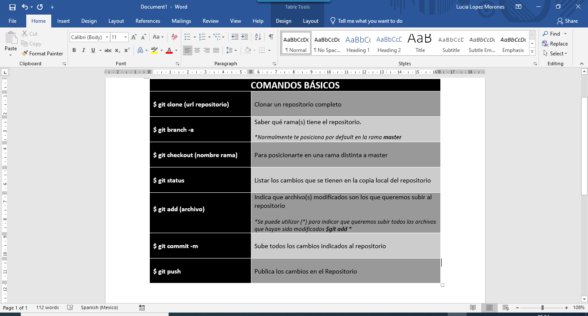

Slide 30
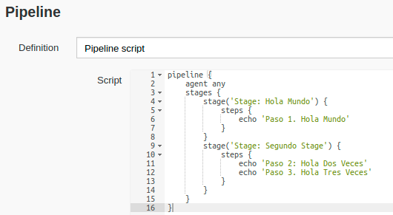
Estructura básica de un Pipeline
Un pipeline de jenkins consiste de dos clases de elementos: stages y steps.
Step: Representa una sola operación (le dice a jenkins que hacer, por ejemplo, clonar un repositorio o ejecutar un script)
Stage: Es una separación lógica de los steps. Es decir grupos de secuencias como: Compilar, Probar e Instalar.
Post: Define una seria de una o mas instrucciones que corren al final del pipeline y estan marcados con una condición, tal como: always, success o failure. Usualmente se usan para enviar notificaciones de el resultado final de dicho pipline.

Slide 31
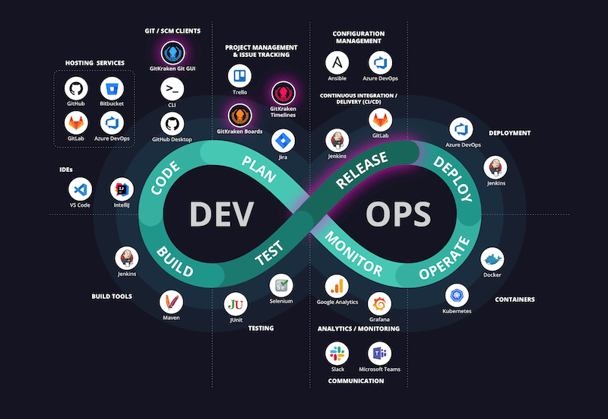
BIENVENIDOS A LA PRÁCTICA

